Slide 1
預官考試輔導
計算機概論提要
91年12月4日

Slide 2
參考書籍
計算機概論 預官叢書 – 美鐘出版社 編號：109（以下簡稱「美鐘」）
  綱要、考題
計算機概論 – 東華書局 – 王孝熙等 編著（以下簡稱「東華」）
  計算機概論課程重要內容與主題
電腦入門 – 國立空中大學 – 顏春煌 鍾斌賢 編著（以下簡稱「空大」）
  計算機概論課程重要內容與主題

Slide 3
參考書籍
電腦概論 – 蕭裕弘譯 滄海書局
  有詳盡的彩色圖片與內容解說，對觀念有清楚的介紹

Slide 4
考試內容
電腦基本概論
  電子計算機的簡介
  計算機的基本組織架構
  數字系統、資料的型態
  布林代數與邏輯閘
  計算機軟體
  程式語言與流程圖

Slide 5
考試內容
電腦基本概論
  資料結構之樹狀結構
  資料庫
  電腦通訊與網路
  資訊安全
  資訊最新發展技術

Slide 6
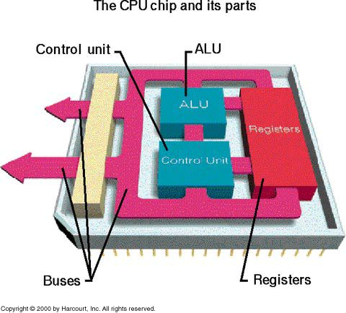
中央處理器 (CPU)
算術邏輯單元 (arithmetic/logic unit, ALU)
控制單元 (control unit)
暫存器 (registers)
匯流排 (buses)
摘自滄海書局 電腦概論
Notes:
The CPU has two major sections: an arithmetic/logic unit (ALU) and a control unit . Both work closely with memory to carry out processing tasks inside the system unit.
The arithmetic/logic unit (ALU) is the section of the CPU that does arithmetic (addition, multiplication, etc.) and logical (comparing) operations on data.
The control unit is the section of the CPU that directs the flow of electronic traffic between memory and the ALU, and between the CPU and its input and output devices.
To enhance the effectiveness of the control unit and the ALU, the CPU also contains special storage locations—called registers. Program instructions and data are normally loaded into the registers from memory just before processing.

Slide 7
機器週期示意圖
3.指令
ALU執行該指令
CONTROL UNIT
ALU
2.解碼
指令被解碼成ALU可處理的格式
CPU
MEMORY
4.儲存
指令執行所產生的結果被存回記憶體中
1.擷取
從記憶體取出下一個指令

Slide 8
五大部門之間的關係
控制訊號
圖示
資料流
控制單元
算術及邏輯運算單元
資料及程式
輸入單元
記憶單元
輸出單元
輸入
輸出

Slide 9
電腦的心臟 - CPU
圖示
CPU
控制單元
算術及邏輯運算單元
輸入單元
記憶單元
輸出單元
輸入
輸出

Slide 10
電腦開機與主記憶體ROM的關係
電腦開機
1
啟動BIOS
存放於ROM
2
讀取計時器成為系統時間
3
4
啟動作業系統

Slide 11
電腦的資料表示 (1)
電腦儲存/處理資料的最基本單位
  Bit (Binary Digit, 位元)：0 與 1
    1 （開）或 0（關）
電腦儲存/處理資料最常被使用的單位
  Byte (位元組)：8 Bits（8 個位元）所組成
    1 0 1 0 0 0 1 1
Notes:
位元組：由8個位元所組成。

Slide 12
電腦的資料表示 (2)
用來做為換算的單位
  KB（Kilo Byte）
    1 KB(Kilo Byte)= 2¹⁰ Bytes = 1024Bytes (約10³=1000)
  1 MB（Mega Byte）
    1 MB(Mega Byte)= 2²⁰ Bytes = 1024*1024Bytes (約10⁶=1,000,000 =>百萬)
  1 GB（Giga Byte）
    1 GB(Giga Byte)= 2³⁰ Bytes = 1024*1024*1024Bytes (約10⁹=1,000,000,000 =>10億)
Notes:
位元組：由8個位元所組成。

Slide 13
網路的種類
Peer-to-Peer
  Lansmart
  Lansoft
  Windows 95, 98
Client-Server
  Novell
  Windows NT
  Unix

Slide 14
網路的組成
電腦
網路卡或MODEM
網路作業系統及程式
網路(電信)介質
網路器材

Slide 15
網際網路Internet
Internet 的三大基本功能
  檔案傳輸(File Transfer, 例如：FTP)
  電子郵件(Electronic Mail, 例如：E-mail)
  遠端登入(Remote Login, 例如：Telnet)

Slide 16
網際網路(Internet)提供的服務
遠端登入(Telnet)
電子郵件(E-mail)
檔案搜尋系統(Archie)
檔案傳輸協定(FTP)
網路新聞討論組(NetNews)
全球資訊網(World Wide Web)

Slide 17
網際網路的其他服務與應用
小田鼠資訊服務系統(Gopher)
網路大哥大(ICQ, CICQ)
網路電話(Internet Phone)
網路收音機(Real Audio)
網路電視電影(Real Player)

Slide 18
Internet簡介
協定：由於製造商可生產利用各種傳輸技術的設備，因此電信工業便採用稱之為協定〈protocol〉的標準來修正可能造成衝突的問題
通信協定：用於建立、維持與結束設備通信的程序。協定中會規定設備與網路的連線方式、資料被傳送時的包裝方式、接收設備告知傳送設備的方式，以及錯誤處理方式等。例：語言的溝通。機器也需利用一組規則來完成資訊的交換作業

Slide 19
Internet簡介
以TCP/IP通信協定為標準的網路結構
Transmission Control Protocol / Internet Protocol
散佈於全球各地資訊資源寶藏與新資訊
國家資訊基礎建設(NII)
  National Information Infrastructure
  1992美國克林頓總統宣布推動
  1995台灣完成NII實驗網路的啟用
資訊高速公路(Information Highway)

Slide 20
Internet網路位址
茫茫網海, 如何定位
  例：到朋友家作客，要先弄清楚朋友家的地址，才能順利找到朋友的家。我們要取得Internet上某一部電腦中的資料，也必須先弄清楚電腦的所在位址
IP Address
Domain Name System

Slide 21
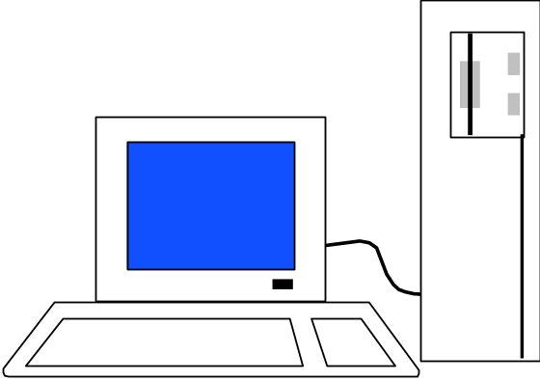
IP Address與Domain Name
www.cycu.edu.tw 140.135.20.10
www.cycu.edu.tw
(Domain Name)
140.135.20.10
(IP Address)
Domain Name Server (DNS)

Slide 22
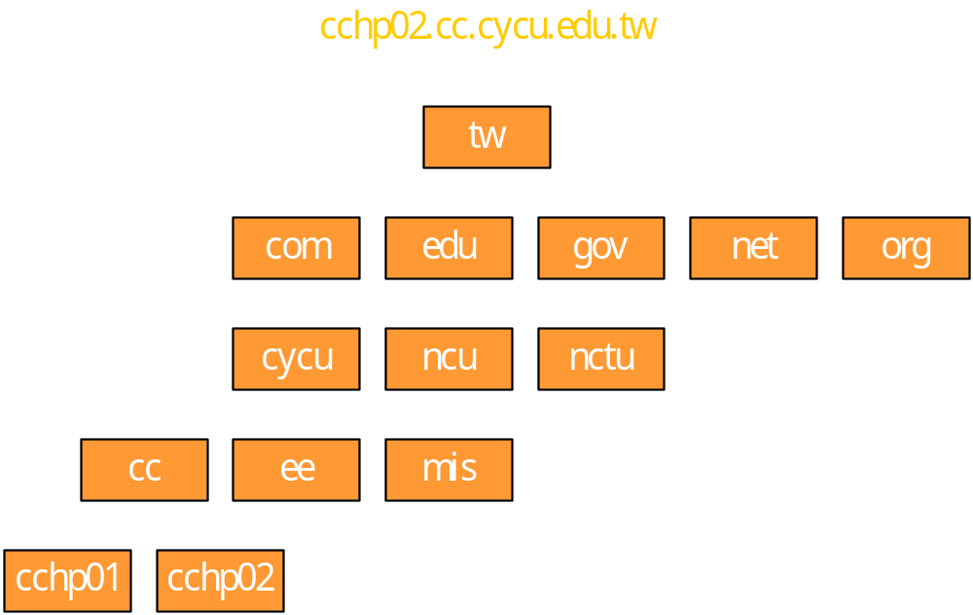
Domain Name的區分方法

Slide 23
Domain Name的區分方法

Slide 24
Domain Name的區分方法
Country Code (國碼), 依ISO標準定義

Slide 25
IP Address
每一部主機的位址
  中原大學全球資訊網位址：140.135.20.10
32位元的數字，切成四段，8個位元為一段
  1000 1100.1000 0111.0001 0100.0000 1010
IP位址有5種類型：Class A~E
  中原大學屬於B類型
IP Address包含二項資訊：網路位址和主機位址
  網路位址：中原大學全球資訊網140.135.20.10
  主機位址：是各級網路賦予每一部主機的編號
    中原大學全球資訊網主機140.135.20.10

Slide 26

Host主機
主機 (Host)：使用TCP/IP的協定，提供或接受服務的電腦或設備，就可以稱為主機
每一部主機都有一個位址就像每個人的住處都有地址一樣。目前採用的方法稱為IP Address (Internet Protocol Address)
每一部主機除了IP Address外，另外賦予一個主機名稱 Host Name，由英文字母和數字組成
  中原大學全球資訊網IP Address是140.135.20.10，主機名稱是 cchp02

Slide 27
Host主機
在Internet中，數以百萬計的電腦，主機名稱相同的機會相當大，怎麼縮小機率呢？
  主機名稱之後加上樹狀階層式的網域
    stdhost.cc.cycu.edu.tw, cchp02.cc.cycu.edu.tw

Slide 28
Host主機
每一部主機依照所提供的服務種類而有不同的網域名稱
例1：中原大學全球資訊網 http://www.cycu.edu.tw
  http: 網路服務型態，用於WWW全球資訊網
  網域名稱: www.cycu.edu.tw
  IP Address: 140.135.20.10
  主機名稱: cchp02
  cchp02.cc.cycu.edu.tw：主機名稱和電算中心網域

Slide 29
Host主機
例2：中原大學檔案傳輸網站 ftp://ftp.cycu.edu.tw
  ftp: 網路服務型態，用於檔案傳輸
  網域名稱：ftp.cycu.edu.tw
  IP Address: 140.135.20.12
  主機名稱：ftp
  ftp.cc.cycu.edu.tw：主機名稱和電算中心網域

Slide 30
公元兩千年資訊年序危機
Y2K是什麼？
  Year Two Thousand（K=1000）
Y2K問題的起因？
  電腦肇始之時，為節省記憶體之使用，系統日期之年份都以西元年份的末兩位設定，如：1998 -> 98 -> 1998
  2000 -> 00 -> 1900或2000?
對你我的生活會有什麼樣的影響？

Slide 31
電腦病毒
什麼是電腦病毒？
  一個已寫好的程式碼，會將自己程式碼複製，並附加到其他檔案的小程式
    藉由網路傳遞或磁片拷貝而感染
  具有破壞性的程式，會附加到磁碟啟動區、一般應用程式或是Word、Excel等文件

Slide 32
電腦病毒（續）
電腦病毒發作後產生的現象
  毀壞硬碟的啟動資料，硬碟資料全毀
  系統記憶體變少，速度變慢
  檔案消失
  檔案長度（變大）、日期改變
  磁碟毀壞磁區增多或磁碟空間減少

Slide 33
電腦病毒（續）
如何預防電腦病毒？
  不用來路不明的軟體
  以硬碟開機
  製作緊急的開機片(防寫)
防範
  備份重要檔案在磁碟片上
  磁片防寫
  選擇防毒軟體

Slide 34
電腦病毒（續）
萬一電腦中毒時該怎麼辦？
  先關機
  以乾淨的開機磁片重新開機
  使用防毒軟體掃瞄硬碟並掃除病毒
  檢查其餘的磁片

